Slide 1

선사시대, 고대시대의
정치형태와 사회상, 문화
21501794 김진희 21214191 박해순
21501752 김지연 21214366 오지혜

Slide 2


CONTENTS
01
선사 시대 : 정치형태와 사회상, 문화
02
야마토 시대 : 정치형태와 사회상, 문화
03
나라 시대 : 정치형태와 사회상, 문화
04
헤이안 시대 : 정치형태와 사회상, 문화

Slide 3
선사시대

Slide 4
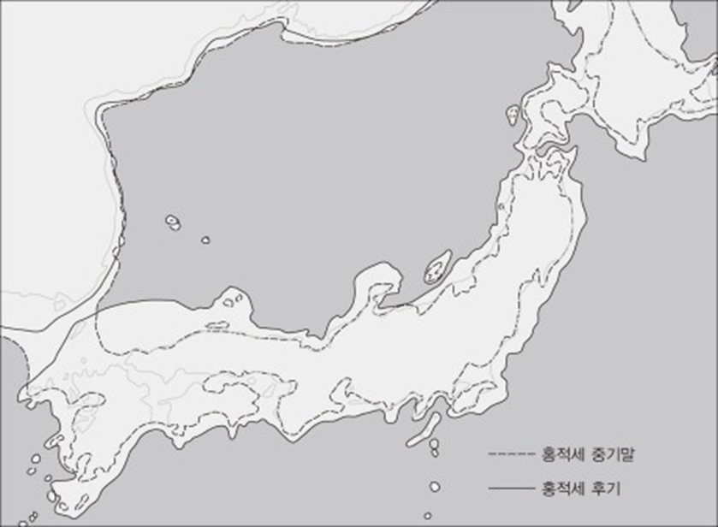

01
선사시대

Slide 5










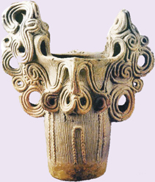

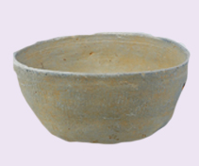
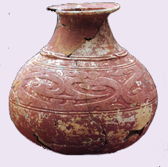



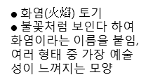


01
선사시대 – 조몬 시대의 토기
13.000년~ | 8.000년~ | 6.500년~ | 5.000년~ | 4.000년~ | 3.000년~

Slide 6




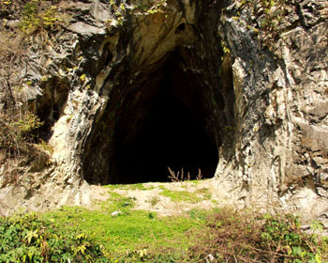
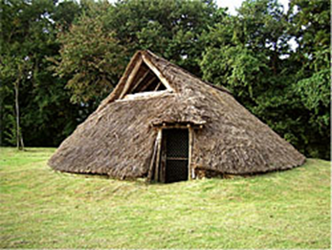
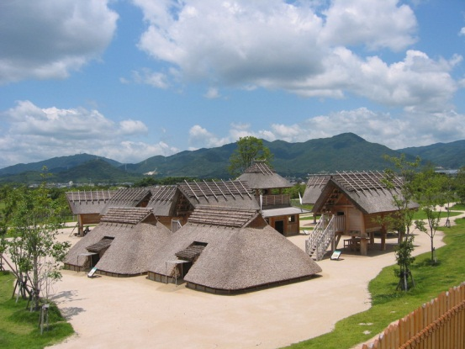



01
선사시대 – 조몬 시대의 주거 형태

Slide 7
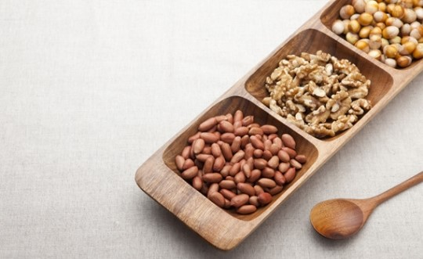

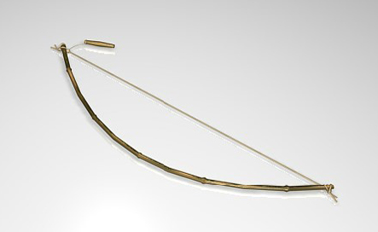
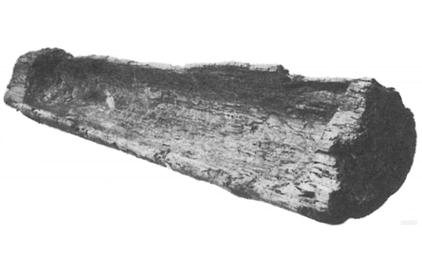





01
선사시대 – 조몬 시대의 생활

Slide 8

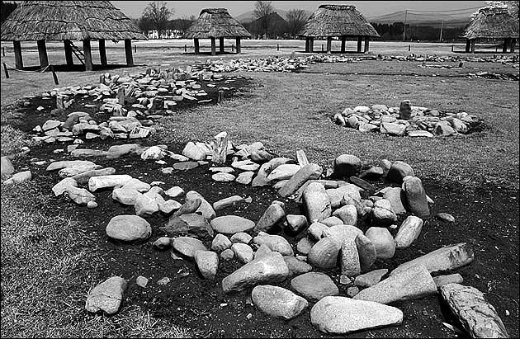
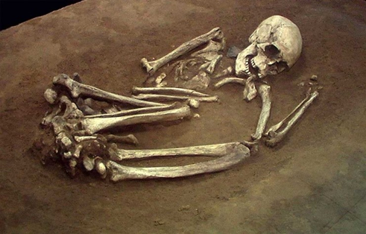



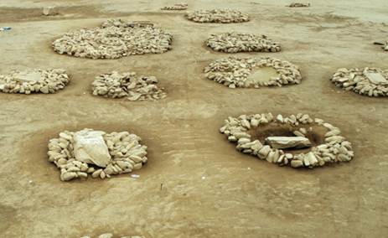
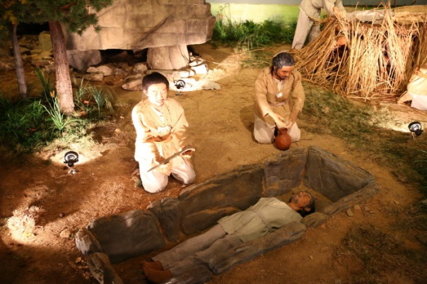


01
선사시대 – 조몬 시대의 무덤 형태

Slide 9
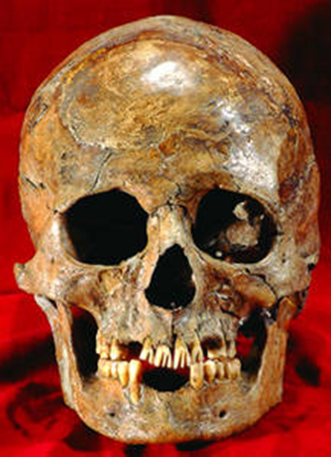
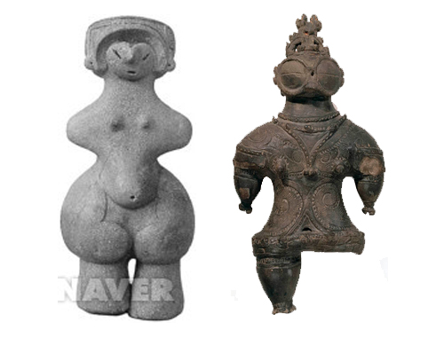



01
선사시대 – 조몬 시대의 풍습

Slide 10





01
선사시대 – 조몬 시대의 농경

Slide 11




01
선사시대 – 야요이 시대

Slide 12
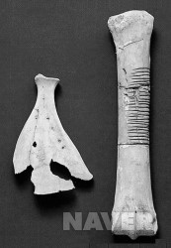







01
선사시대 – 야요이 시대 사람들의 모습

Slide 13
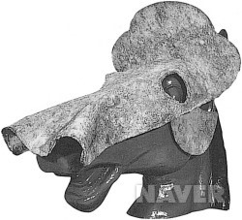
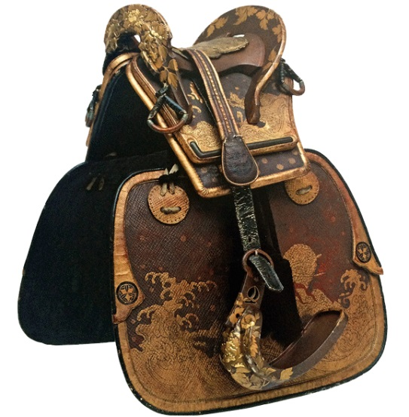
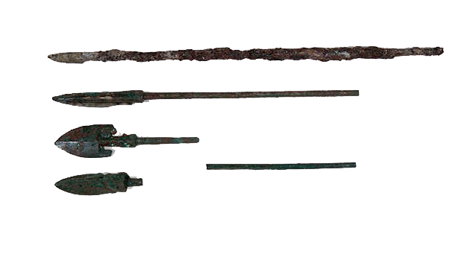

01
선사시대 – 야요이 시대의 철기

Slide 14
야마토시대

Slide 15
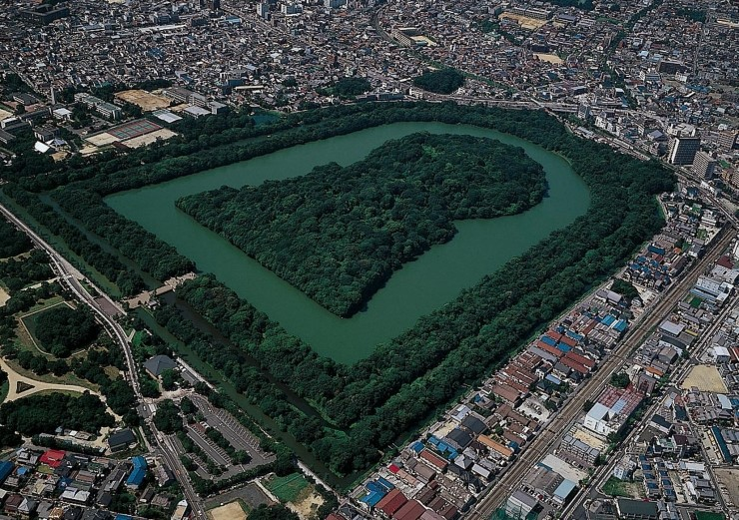
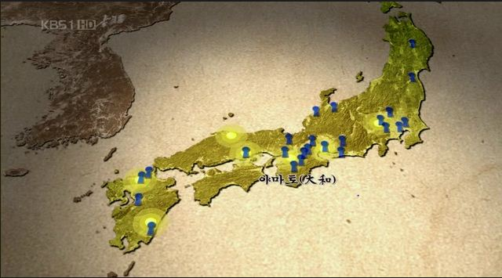
02
야마토시대 – 통일국가 성립
전방 후원분
물자
인력
3세기 말 ~ 4세기 초 : 기나이와 세토나이지역에 고분 출현 전국

Slide 16
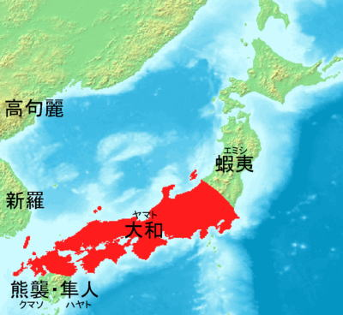
02
야마토 시대 – 통일국가 성립
야마토 정권
4세기 초 킨키내를 중심으로 최초의
통일국가 생성
오키미를 중심으로 유력 호족들이
뭉친 정치연합
호족 가운데 영향력이 큰 소가씨와 모노노베씨 에게는 오오미와 오무라지 라는 가장 큰 성이 주어졌다
한반도를 통하여 중국의 선진 문화와
불교를 받아들임

Slide 17
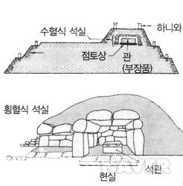
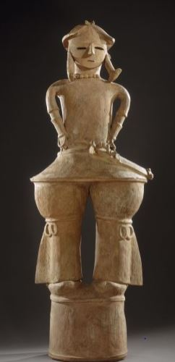
02
야마토시대 – 고분변화에 따른 구분
고분의 변화
구분 | 전기 | 중기 | 후기
시기 | 3세기 말~4세기 중 | 4세기 말~ 5세기 말 | 6세기~7세기
분형 | 전방후원분 |  | 군집분 장식 고분
석실 | 수혈식 |  | 횡혈식
부장품 | 거울, 구슬, 농구 | 무기와 마구 | 마구, 무구, 공예장식구
분포 | 기나이~세토나이 | 전국으로 확산 | 전국에 분포

Slide 18


02
야마토시대 – 불교수용과 대립
불교를 받아 들이자
6세기
불교 전래
소가씨
적극적인 개혁주장
vs
나라신의 분노를 산다
모노노베씨
국가체제 현상유지

Slide 19
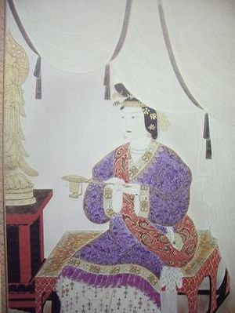
02
야마토 시대 – 불교수용과 대립
계속된대립
소가씨가 전쟁에서 승리
불교를 용인
중앙집권화
집안의 황녀 스이코를 천황으로 내세움
쇼토쿠 태자에게 섭정을 맡김
일본 최초의 여제
쇼토쿠 태자
* 천황을 중심으로 하는 중앙집권국 가가 정의라고 생각함
* 불교를 적극적으로 보급
* 소가씨의 지나친 세력확대 억제
천황에게 권력을 집중하는 정책을 단행함
스이코천황

Slide 20
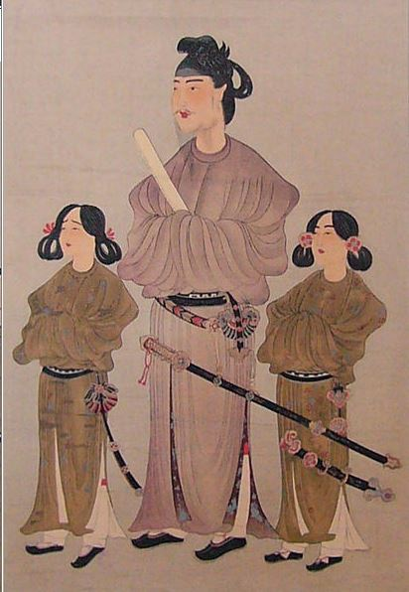
02
야마토 시대 – 쇼토쿠 태자의 정책
국내 정책
관위 12계(603년)
재능과 공적에 따라 지위를 정하고 그 상징으로 관을 수여하는 정책
헌법 제 17 조 (604년)
우지(호족)들에게 내리는 정치적, 도덕적 훈계형식을 띈 강령
제 1 조: ‘조화를 귀하게 여긴다’
대외 정책
견수사 파견(607년)
오노노이모코 파견
“해뜨는 곳의 천자가 해 지는 곳의 천자에게 보낸다”
대등외교를 전개
쇼토쿠 태자

Slide 21

02
야마토 시대 – 다이카 개신
622년 쇼토쿠 태자 사후 소가씨의 정치 장악
다이카 개신 (645)
쿠데타
나카노 오에 황자
나카토미노 가타마리
소가노 에미시
소가노 이루카
당과 같은 율령 국가를 본떠
중앙집권 체제를 확립

Slide 22
02
야마토 시대 – 개신의 조
수도를 나니와로 천도
개신의 조 (646)
나카노 오에 황자가 황태자로 즉위
공지 공민제의 도입
행정 구획, 군사 교통 제도의 제정
새로운 세법의 실시
반전 수수법 실시
천황 중심의 중앙집권 체제 수립

Slide 23

02
야마토 시대 – 진신의 난
668년
나카노 오에 황자가
덴지천황으로 즉위
왕위 계승자인 오아마 황자를 대신해 아들인 오토모 황자를 후계자로 삼으려고 함
오아마 황자의 극적인승리
진신의 난(672년)
673년 오아마 황자가 덴무 천황으로 즉위
VS
동생 오아마 황자
아들 오토모 황자
오토모 황자 중심세력이 오아마 황자 암살 시도 음모가 누설
오아마 황자의 봉기를 초래

Slide 24
02
야마토 시대 – 율령의 흐름
율령
‘율’은 형법(당나라의 것과 거의 동일)
‘령’은 행정조직과 백성의 조세, 노역, 관리의 복무 규정
구분 | 오미 령 | 아스카키요미하라 령 | 다이호 령
제정연도 | 668년 | 689년 | 701년
제정시기 천황 | 덴지천황 | 덴무천황 | 몬무천황
특징 | 일본 최초의 율령 | 호적제도, 지방제도, 반전수수법 등을 제도화 한 최초의 본격적인 법전 | 천황을 중심으로 2관 8성의 관료기구를 기본골격으로 하는 본격적인 중앙집권통치체제 성립

Slide 25
나라시대

Slide 26
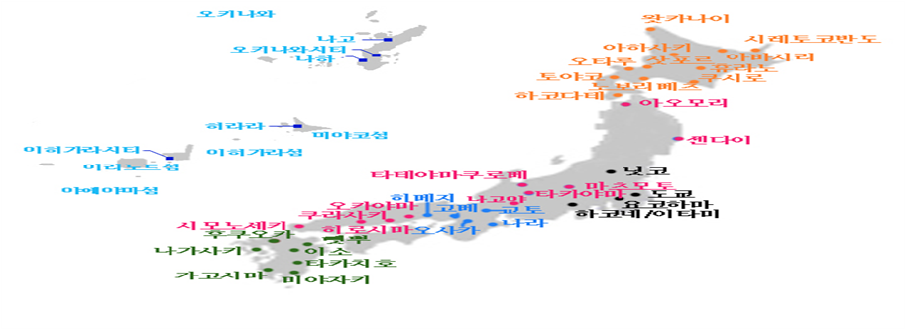
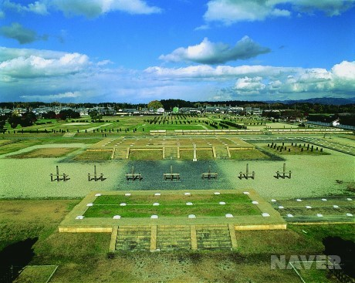

03
나라시대 - 수도의 천도
발굴된 헤이조쿄
* 710년 : 겐메천황 헤이조쿄로천도
(최초의 바둑판식 도시)
* 740~745년: 쇼무천왕이 구니쿄, 나
니와코, 시가라키노미야에 단
기간에 걸쳐 수도 옮김.

Slide 27
03
나라시대 - 천황중심의 집권화
주요 천황과 업적
주요 천황 | 업적
겐메 천황 (43대) | 헤이조쿄로 수도를 천도
쇼무천왕 (45대) | · 구니코(교토), 나니와코(오사카), 시가라키노미야(시가현)으로 단기간의 수도 천도 · 적극적 불교 정책
코묘천황 | 적극적 불교 정책
후지와라씨 | 나라시대의 대표적 권력자

Slide 28
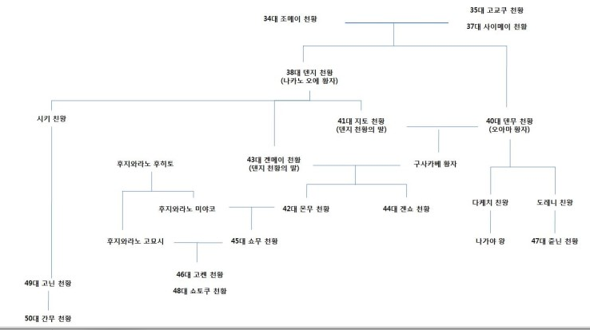
03
나라시대 - 천황중심의 집권화
율령체제의 붕괴
정치사적 연도
* 전기
: 710년(헤이조쿄천도)
~729년(나가야 왕 정변)
* 중기
: 후지와라 4형제의 집권
~ 764년 후지와라노
나카마로의 난
* 후기
: 고켄 천왕과 도쿄의
집권 이후
잦은 분쟁

Slide 29
03
나라시대 - 새로운 토지제도
구분텐
(나라시대
이전의 토지제도)
723년
삼세일신법
743년
간전영년
사재법
토지 부족
현상
쇼엔
(장원)
* 구분텐 : 6년에 한번씩 6세 이상 남녀에게 땅을 나눠주는 제도
* 삼세일신법 : 자신이 새로 개척한 땅은 3대에 이를 때까지는
인정해주는 제도
* 간전영년사재법 : 기한 없이 사유재산 인정해 준다는 제도
* 쇼엔(장원) : 개인이 개척해서 사유재산이 된 토지

Slide 30
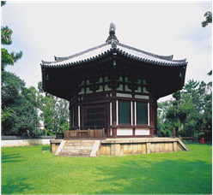
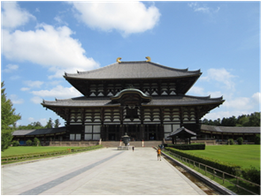
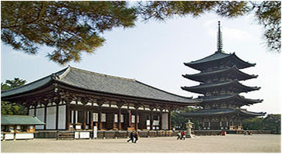
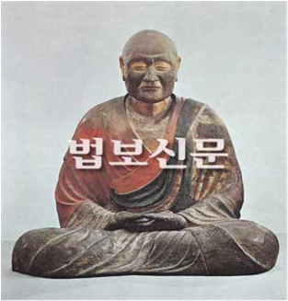
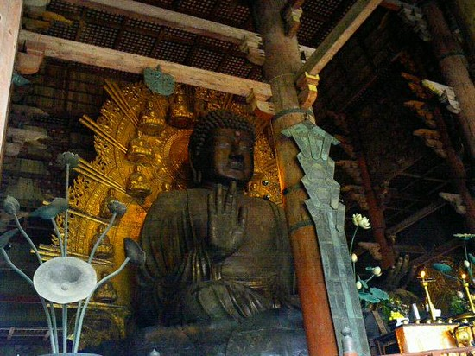
03
나라시대 - 불교 융성 시대
대표적인 사찰
토쇼다이지(759년~)
토다이지(789년~)
고후쿠지(669년~)
나라대불
간진스님

Slide 31
03
나라시대 - 덴뵤문화
2. 한시집 및 역사서 편찬
귀족문화
덴뵤문화
1. 교육기관
(대학, 국학)
당나라문화
불교문화
3. 미술작품 (불교관련) 및 공예품)

Slide 32


03
나라시대 - 덴뵤문화
5위 이상의 귀족자제나
동서사부의 자제
나라시대의
교육기관
중앙(대학)
군사의
자제를 우선으로 제한
지방(국학)

Slide 33
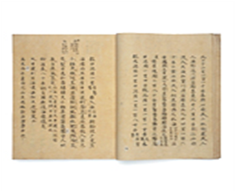
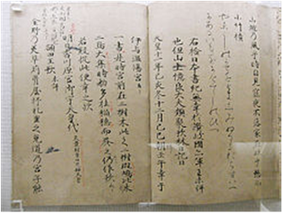
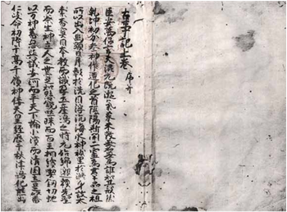
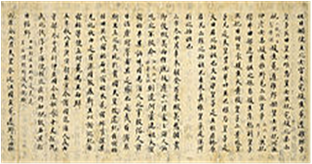
03
나라시대 - 덴뵤문화
한시집 및 역사서 편찬
일본최고의 역사서
코지키(712년)
일본최고의 지리서
후도키(713년)
가장 오래된 일본시집
: 만요슈(751년)
일본 최초의 선역사서
(천왕이 직접 명령해 만든 역사서)
: 니혼쇼키(720년)

Slide 34
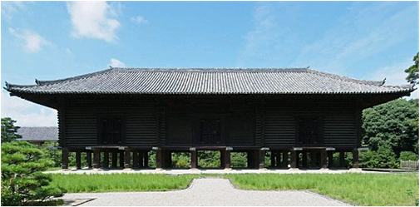
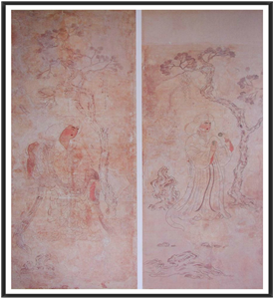
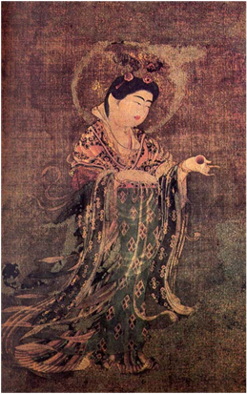
03
나라시대 - 덴뵤문화
미술작품(불교관련)및 공예품
정창원(756년)
수하미인도(8세기 중엽)
길상천상
* 수하미인도 : 정창원 보물 중 나무 밑에 서 있거나 앉아있는 여인을 그린 6첩
병풍형태의 회화작품
* 길상천상 : 약사사에 전해지는 회화작품
* 정창원(쇼소인) : 756년 쇼무 천왕의 유품들을 고묘시 태후가 이곳에 보관하여
그것을 정창원 보물이라한다.

Slide 35
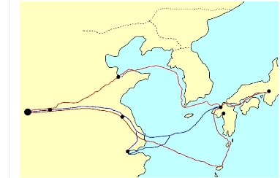
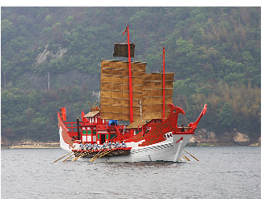
03
나라시대 - 대외관계
당나라
인도
서아시아
일본
당시 일본에서 중국으로 가는 항로
신라
발해
견당사들이 타고 간 배를 복원한 사진

Slide 36
헤이안시대

Slide 37
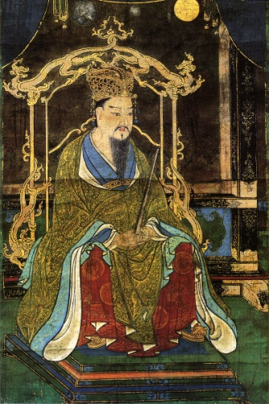
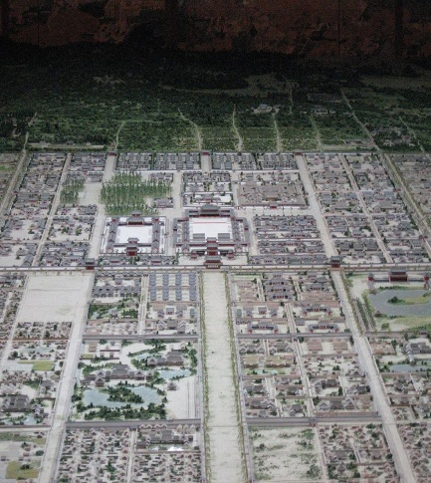
04
헤이안 시대 - 헤이안 천도와 동북 경영
784년
나가오카쿄로
천도
785년
후지와라
다네쓰구 암살
770년
도쿄(道鏡)사건
781년
간무천황 즉위
794년
헤이안쿄로 천도
치세 : 781~806
100년에 걸친 덴무 천황계의 맥이 끊기고 덴지 천황계가 황위 복귀.
* 헤이안쿄로 천도 이유
- 원령의 공포
- 나가오카쿄 : 수해 입기 쉬
운 지형 위치
- 헤이안쿄 거대한 경제력을
지닌 하타 씨(氏)의 본거지

Slide 38
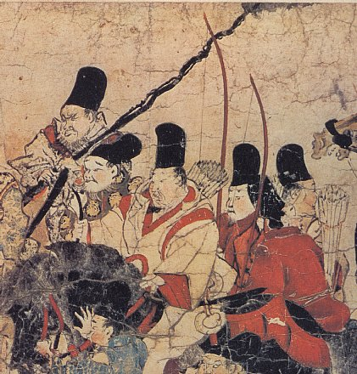
04
헤이안 시대 - 헤이안 천도와 동북 경영
율령재건책 : 영외관 설치
반전수수제
: 6년 → 12년으로 수정
: 잡요 반감하여 부담 경감
∎구로도도코로
: 천황 가정기관, 기밀문서 취급
∎게비이시: 수도 치안 강화
∎가게유시
: 전임 국사 조·용 미납 방치한채 교체되는 것 조사
게비이시의 모습
간무천황
업적
전국의 군단 폐지
→ 지방 군사 자제들 화용
(곤데이제 실시)
공지공민제 붕괴
→ 관청 통해 직접 농경지 관리 → 재원 확보

Slide 39
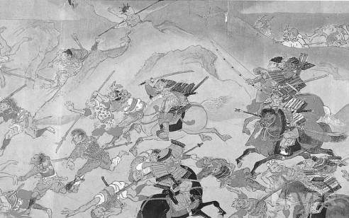
04
헤이안 시대 - 헤이안 천도와 동북 경영
동북 경영
789년 : 기노고사미, 에미시 진압 실패
794년 : 에미시 정벌 성공
→오토모노 오토마로(정이대사)
+ 사카노우에노 다무라마로(부사)
+ 10만 병력
797년 : 다무라마로, 정이대장군 임명
802년 : 아사와 성 축성
805년 : 동북 원정 중단
- 민중에게 많은 부담 때문
사카노우에노 다무라마로의 에미시 진압 모습

Slide 40
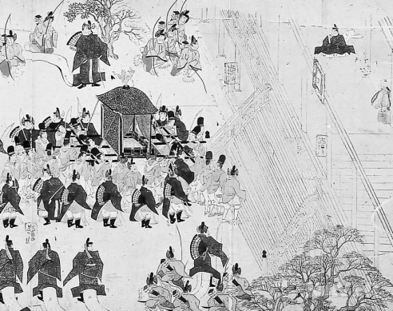



04
헤이안 시대 - 후지와라 북가의 전성기
섭관정치
섭정 : 천황이 어리거나 여제일 경우 정치를 대행하는 일, 또는 그 직책.
관백 : 성인이 된 천황 곁에서 섭정과 동일한 직무를 담당하는 것.
천황(우측 중앙)과 섭관(우측 상방)
섭정·관백이 되려면?
부친
: 후지와라북가
천황
딸
섭정·백관
자식은 딸,
손자는 아들이
태어나야 함.
천황 = 아들

Slide 41


04
헤이안 시대 - 후지와라 북가의 전성기
후지와라 : 일본사의 대표적인 귀족
기원 : 나카토미노 가마타리가 덴지 천황으로부터 후지와라 성을 하사 받음.
737년
후히토의 네 아들 모두 사망
842년
조와의 변 발생
969년
안나의 변 발생
810년
후유쓰구, 구스코의 변으로 북가 번경 기초 쌓음
866년
오테몬의 변 발생
요시후사, 섭정이 됨
1027년
미치나가 사망
후지와라
미치나가
966년~1027년
* 딸 넷을 차례차례 천황
가에 황후로 보내 외척
관계를 맺음.
* 30여 년간 권력을 잡음.

Slide 42


04
헤이안 시대 - 국풍문화의 발전
견당사 폐지
당, 신라, 발해 쇠퇴
→ 견당사 : 도항의 위험성, 당 정세의 불안을 이유로 파견 중지 건의
가나문자
사용
만요가나 점차 사라짐
→초서체로 바뀌면서 히라가나로 발전, 가타카나도 고안(한문훈독용)
문학
시가 : '고킨와카슈' - 다이고천황 시가 정리하라 명령함
수필 : 세이쇼나곤, '미쿠라노소시' 지음
이야기 : 무라사키 시키부, '겐지 모노가타리'완성
가나로 쓰인 편지
겐지 모노가타리 에마키

Slide 43



04
헤이안 시대 - 국풍문화의 발전
건축
후지와라노 요리미치, 봉황당 건립
: 연못을 중심으로 정원 정면에 아미타여래를 안치한 아미타당 배치하는 사원 건축
공예
마키에 : 옻칠 사용해 문양을 만든 뒤 금·은 등의 가루를 뿌리는 칠기
의복
습도 높은 기후에 적응 : 통풍 좋고 풍성한 실루엣 복장
평등원 봉황당
마키에 기법
소쿠타이를 입은 쇼와천황

Slide 44

04
헤이안 시대 - 원정과 헤이시의 대두
원정
천황의 친아버지(상황)/친할아버지(법황)가 실권을 장악하고 나라를 통치
* 원정 시스템
원
상황/법황
정무기관
원청
무력
북면의 무사
지배
원청 하문
무력충돌
지시
원선
종교적요구·압박
명령
원의 지행국·장원
강소(强訴)
조정
: 천황, 섭관, 귀족
승병

Slide 45
04
헤이안 시대 - 원정과 헤이시의 대두
천황과 상황
정치적 대립
1156년
도바법황
사망
1156년
호겐의 난
1158년
고시라카와상황
원정 시작
1156년
헤이시의 난
스토쿠파
고시라카와파
* 스토쿠 상황
* 후지와라노 요리나가(섭관)
* 고시라카와 천황
* 후지와라노 타다미치(섭관)
타이라노 타마마사
미나모토노 다메요시
호겐의난
(대리전쟁)
타이라노 기요모리
미나모토노 요시토모

Slide 46

04
헤이안 시대 - 원정과 헤이시의 대두
타이라노
기요모리
1167년, 태정대신 취임
1179년, 고시라카와 법황 유폐. 원정 폐지
(섭관가)
후지와라노
모토자네
(황실)
다카쿠라천황
쇼코
타이라노 시게모리
도쿠코
안도쿠 천황
1185년 3월, 헤이시 멸망
* 헤이시 : 조정에서 성공에 강하게 집착
→ 무사적 성격 약해짐 → 귀족화
* 지쇼·주에이의 난에서 미나모토씨에 패배

Slide 47
참고문헌
- 죤,W.홀(1991), [일본사]
- 카와이 아츠시(2014), [하룻밤에 읽는 일본사]
- 일본사학회(2011), [아틀라스 일본사]
- 네이버 백과사전
- 위키피디아

Slide 48
감사합니다.

